Slide 1

CHƠI GAME CÓ GÌ SAI?
C0221G1 - NGUYỄN THỊ THÙY TRANG
http://www.free-powerpoint-templates-design.com

Slide 2
NỘI DUNG
1
Tác hại của việc chơi game
2
Lợi ích của việc chơi game
3
Chơi game sao cho đúng?

Slide 3
Video games
Video game là gì?
Một video game liên quan đến tương tác với giao diện người dùng để tạo phản hồi trực quan trên thiết bị hiển thị video hai hoặc ba chiều như màn hình cảm ứng, tai nghe thực tế ảo hoặc màn hình / TV.
Các loại video games
1. ARPG – Thể loại game nhập vai hành động
2. MMORPG – Thể loại Game nhập vai trực tuyến nhiều người chơi
3. RPG – Thể loại Game nhập vai huyền thoại
4. SLG – Thể loại Game chiến thuật phổ biến
5. Sport – Thể loại game thể thao
6. MOBA – Thể loại game phổ biến nhất thế giới
7. Puzzle – Trò chơi Video giải đó mang tính gây nghiện

Slide 4
Tác hại của việc chơi game quá nhiều
Ảnh hưởng việc học, làm việc
Dành nhiều thời gian, tiền bạc, và sức khỏe để chơi game

Slide 5
Tác hại của việc chơi game quá nhiều
Ảnh hưởng việc học, làm việc
Dành nhiều thời gian, tiền bạc, và sức khỏe để chơi game
Gián đoạn quan hệ xã hội
Game MORPG cung cấp xã hội ảo
40% bị nghiện

Slide 6
Tác hại của việc chơi game quá nhiều
Ảnh hưởng việc học, làm việc
Ảnh hưởng sức khỏe
Dành nhiều thời gian, tiền bạc, và sức khỏe để chơi game
Mệt mỏi, uể oải
Mắc bệnh: đau mỏi vai gáy, cận thị, đau khớp cổ tay…
Giảm tuổi thọ
Gián đoạn quan hệ xã hội
Game MORPG cung cấp xã hội ảo
40% bị nghiện

Slide 7
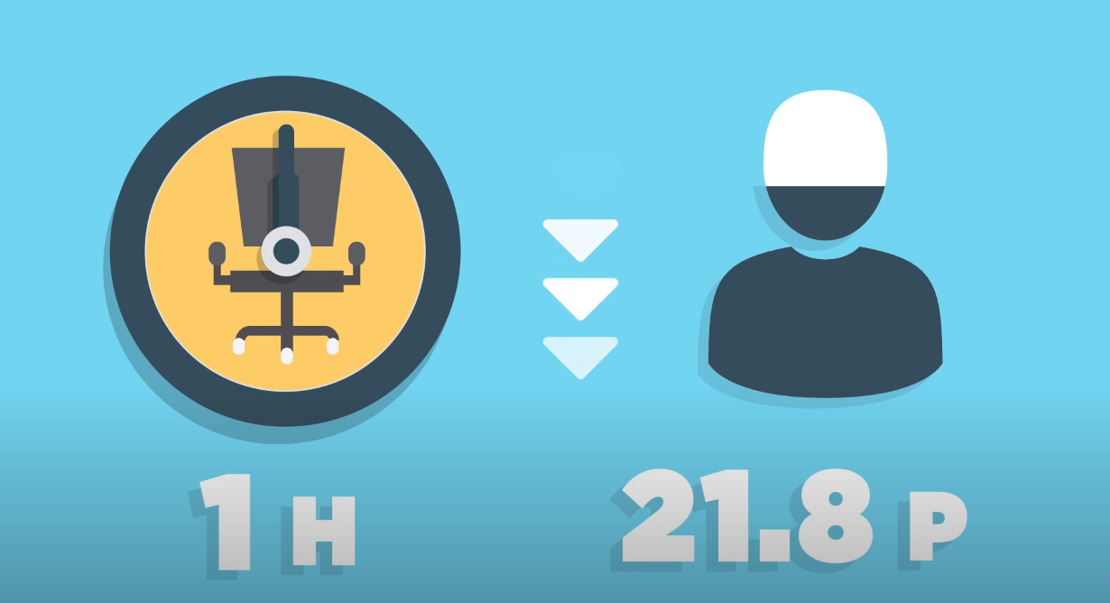

Slide 8


Slide 9
Tác hại của việc chơi game quá nhiều
Ảnh hưởng việc học, làm việc
Ảnh hưởng sức khỏe
Dành nhiều thời gian, tiền bạc, và sức khỏe để chơi game
Mệt mỏi, uể oải
Mắc bệnh: đau mỏi vai gáy, cận thị, đau khớp cổ tay…
Giảm tuổi thọ
Ảnh hưởng tài chính
Gián đoạn quan hệ xã hội
13% game thủ hi sinh tiền mua thức ăn, quần áo
7% ăn cắp tiền của gia đình
Game MORPG cung cấp xã hội ảo
40% bị nghiện

Slide 10
Lợi ích chơi game
Giải trí
Tăng tốc độ phản xạ,
mã hóa thông tin
Gỉa lập tình huống
Ứng dụng vào giảng dạy
Xả stress
Xử lí thông tin theo nhiều nhiều, đứng trên nhiều khía cạnh
Sinh động, trực quan, kích thích học tập
Đòi hỏi người chơi liên tục ngắm, bắn, xác định mục tiêu, ra quyết định

Slide 11
Chơi Game không sai! Cách chúng ta sử dụng game mới sai!

Slide 12
THE OPPOSITE OF ADDICTION IS CONNECTION

Slide 13
Thank you
This text can be replaced with your own text

